Slide 1


Đề tài : Sử dụng pipeline trong java xây dựng chương trình trao đổi thông tin theo mô hình Client-Server.
TRƯỜNG ĐẠI HỌC BÁCH KHOA KHOA CÔNG NGHỆ THÔNG TIN
BÁO CÁO ĐỒ ÁN 3
.
GVHD : ThS Trần Hồ Thủy Tiên
Sinh viên : Nguyễn Thị Thư
Lớp : 16TCLC3
MSSV : 102160266

Slide 2
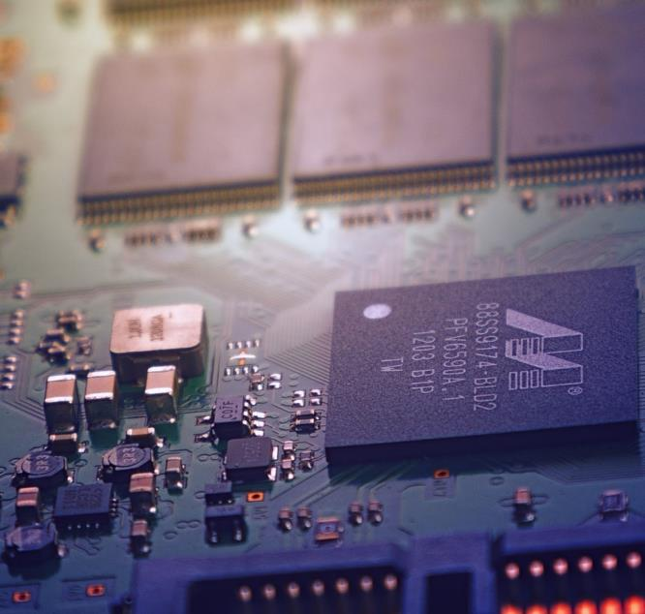
MỤC LỤC
1
Cơ sở lý thuyết
2
Phân tích và thiết kế hệ thống
3
Demo
Notes:
Image source:-
https://pixabay.com/en/technology-industry-big-data-cpu-3092486/

Slide 3

01
CƠ SỞ LÝ THUYẾT
Notes:
Image source:-
https://pixabay.com/en/architecture-building-business-2179108/

Slide 4
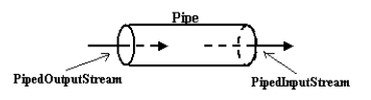
01
CƠ SỞ LÝ THUYẾT
Kỹ thuật ống dẫn Pipeline trong Java
PipedInputStream readId
PipedOutputStream writeId
Cách tạo ống dẫn
readId.connect(writeId);
Hoặc:
PipedInputStream readId = new PipedInputStream();
PipedOutputStream writeId = new PipedOutputStream(readId);
Notes:
Image source:-
https://pixabay.com/en/architecture-building-business-2179108/

Slide 5
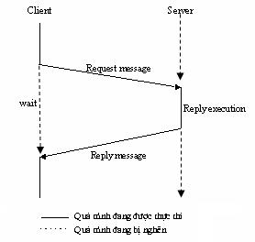
CƠ SỞ LÝ THUYẾT
Mô Hình Ứng Dụng Client-Server

Slide 6
PHÂN TÍCH VÀ THIẾT KẾ
HỆ THỐNG
02
Notes:
Image source:-
https://pixabay.com/en/architecture-building-business-2179108/

Slide 7
PHÂN TÍCH VÀ THIẾT KẾ HỆ THỐNG
Client
Server
out
Connect()
in
out
Connect()
readMessage()
writeMessage(msg)
send()
toUpperCaseMsg()
send()
writeMessage(msg)
in

Slide 8
03
DEMO
Notes:
Image source:-
https://pixabay.com/en/architecture-building-business-2179108/

Slide 9
TÀI LIỆU THAM KHẢO
[1] Giáo trình lập trình truyền thông (Ngô Bá Hùng - Nguyễn Công Huy)
Notes:
Image source:-
https://pixabay.com/en/architecture-building-business-2179108/

Slide 10

Thank You
Notes:
Image source:-
https://pixabay.com/en/coding-programming-working-macbook-924920/

